Slide 1
SAMMENLIGNING BACHELOR I BIOLOGI NASJONALT

Slide 2
Innhold presentasjonen:
Opptaksrammer
NTNU
UiO
UiB
UiT
UiA
NMBU
Nord universitet

Slide 3
Antall studieplasser
Studiested | opptaksramme
NTNU | 75 (85)
UiO | 148
UiB | 99
UiT | 60
UiA | 40
NMBU | 50
Nord | 20

Slide 4
NTNU: bachelor i biologi
6. SEMESTER | ST2304 STATISTISK MODELLERING | OBLIGATORISKE OG VALGBARE EMNER TILKNYTTET STUDIERETNING
5.SEMESTER | ST0103 BRUKERKURS I STATISTIKK
4.SEMESTER | OMRÅDEEMNE (KAN TAS 4, 5 ELLER 6. SEM)
3. SEMESTER | MA0001 BRUKERKURS I MATEMATIKK | EXPH0300 EXPHIL | BI1006 DYRENES STRUKTUR OG FUNKSJON | BI1007 PLANTENES STRUKTUR OG FUNKSJON
2. SEMESTER | BI1001 CELLE- OG MOLEKYLÆRBIOLOGI |  | BI1002 FAUNISTIKK OG FLORISTIKK
1. SEMESTER | BI1003 ØKOLOGI, ADFERD OG EVOLUSJON |  | KJ1002 GENERELL KJEMI
 | 7,5 SP | 7,5 SP | 7,5 SP | 7,5 SP

Slide 5
NTNU: Obligatoriske emner
Økologi, adferd, evolusjon
BI2033, BI2044, MA0002, BI2034, BI2017, BI2045
Fysiologi
BI2024, BI2025/BI2021/BI2022
Marinbiologi/akvakultur:
Økosystem:BI2060, BI2036, TBT4102
Akvakultur: BI2060, BI2065, TBT4102, BI2064
Celle- og molekylærbiologi
BI2012, BI2014, BI2015,
Toksikologi:
Celle: BI2012, BI2014, BI2015, KJ1021, KJ1024, TBI4110, KJ2072, BI2073
Fysiologi: BI2024, BI2012, KJ1021, KJ2024, BI2025/plantefys, KJ2072, TBI4110, BI2073

Slide 6
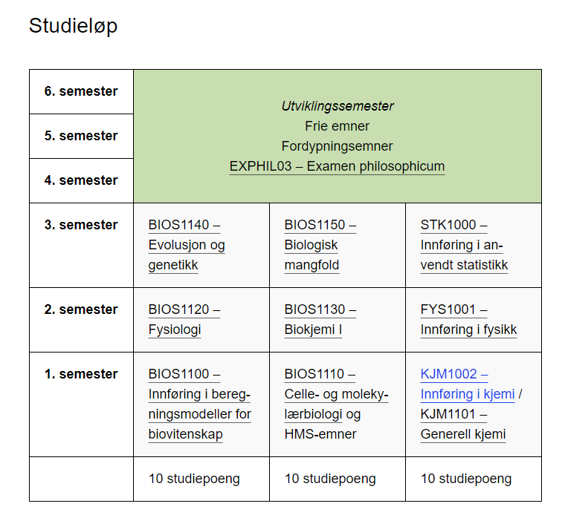
UiO: Bachelor i biovitenskap
Programmet har følgende oppbygging:
Obligatoriske fellesemner, 100 studiepoeng
4 Obligatoriske fordypningsemner, 40 studiepoeng
Utviklingssemester / frie emner, 40 studiepoeng

Slide 7
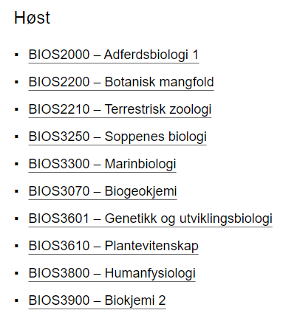
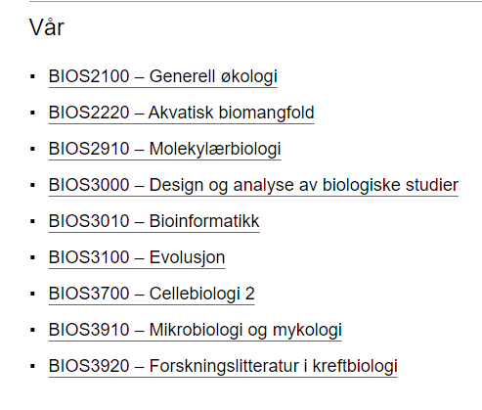
UiO: Bachelor i biovitenskap forts.
Hvilke emner de velger som obligatoriske fordypningsemner kan påvirke hvilke studieretninger på masterprogrammet i biovitenskap de kvalifiserer til.
Fordypningsemner studenter kan velge:

Slide 8
UiO: Bachelor i biovitenskap forts.
Frie emner
Studentene kan velge fritt mellom
alle bachelor emner på UiO
de obligatoriske fordypningsemnene
Bacheloremner fra andre universitet

Slide 9
UiO: Bachelor i biovitenskap forts.
UNIS
Ett eller to semester i 4., 5. og/eller 6. semester
UiO kommer med forslag til studieløp som vil kvalifisere studentene til opptak til flest mulig av masterstudieretningene

Slide 10
UiB: bachelor i biologi
6. SEMESTER | VALGEMNE ELLER UTVEKSLING
5.SEMESTER | VALGEMNE ELLER UTVEKSLING
4.SEMESTER | BIO103 CELLEBIOLOGI OG GENETIKK | BIO104 KOMPARATIV FYSIOLOGI | EXPHIL
3. SEMESTER | PHYS101 GRUNNKURS I MEKANIKK OG VARMELÆRE | BIO102 ORGANISMEBIOLOGI 2 + FELT | STAT101 ELEMENTÆR STATISTIKK
2. SEMESTER | BIO101 ORGANISMEBIOLOGI 1 | INF100 INNFØRING I PROGRAMMERING | KJEM109 KJEMI GRUNNKURS
1. SEMESTER | BIO100 INNFØRING I EVOLUSJON OG ØKOLOGI | MOL100 INNFØRING I MOLEKYLÆRBIOLOGI | MAT101 ELLER MAT105
 | 10 STUDIEPOENG | 10 STUDIEPOENG | 10 STUDIEPOENG

Slide 11
UiB: valgemner
Høst (5. Semester)
Vår (6. Semester)
Valgemner bestemmer studieretning på master I biologi ved UiB:
Biodiversitet, evolusjon og økologi
Fiskeribiologi og forvaltning
Havbruksbiologi
Marinbiologi
Mikrobiologi
Miljøtoksikologi
Utviklingsbiologi, fysiologi og ernæring
Må ha 80 SP innen biologi innen spesifikke fagområder

Slide 12
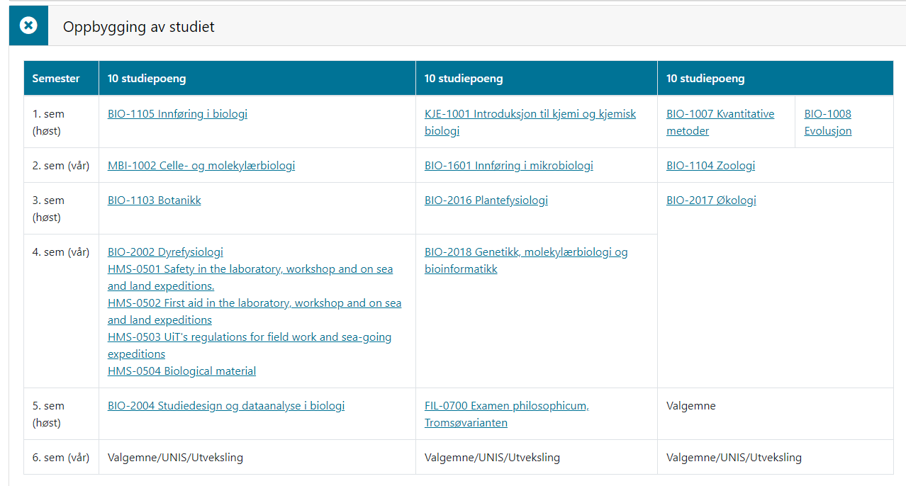
UiT: Bachelor i biologi
4 første semesterene er felles for alle
40 studiepoeng valgbare emner
Gir studentene mulighet til å bygge opp sin egen kompe-tanse innenfor et felt de er interessert i eller kom-binere biologi med andre fag
UiT har ingen spesifikke emner de nevner i forhold til UNIS

Slide 13
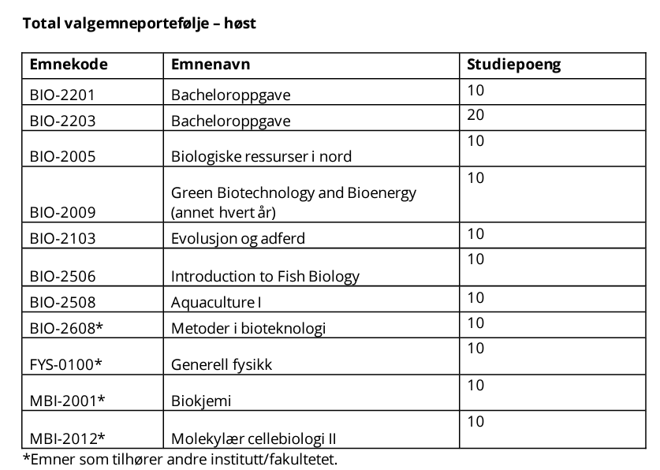
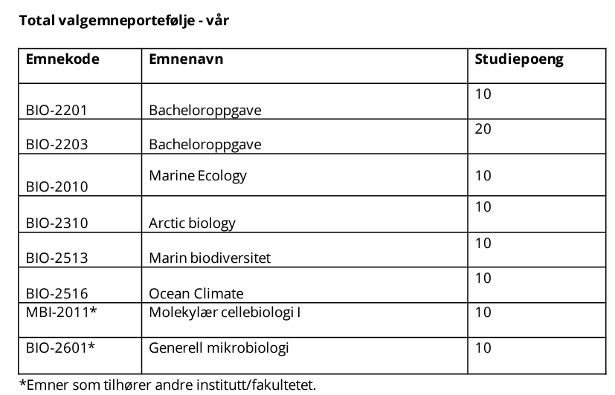
UiT: Bachelor i biologi forts.
Valgbare emner
Har oversikt over anbefalte emner for å gi opptak til Master i biologi (UiT) sine forskjellige spesialiseringer
Marin økologi og ressurs biologi
Molekylær miljøbiologi
Nordlige populasjoner og økosystemer

Slide 14
UiA: Biologi bachelorstudium
6. SEMESTER | BIO300 BACHELOROPPGAVE |  | EXPHIL (KAN OGSÅ TAS 4 ELLER 5. SEM)
5.SEMESTER | VALGEMNER, UNIS ELLER UTVEKSLING. SE NESTE SLIDE
4.SEMESTER | VALGEMNER, UNIS ELLER UTVEKSLING. SE NESTE SLIDE
3. SEMESTER | KJ111 GENERELL KJEMI | BIO206 GENERELL ØKOLOGI | ML208 MOLEKYLÆRBIOLOGI
2. SEMESTER | BIO102 BOTANIKK | BIO103 ZOOLOGI | BIO113 EVOLUSJONSBIOLOGI
1. SEMESTER | BIO111 CELLEBIOLOGI MED GENETIKK | BIO104 HUMAN FYSIOLOGI OG ANATOMI | BIO112 INTRODUKSJON TIL BIOLOGIEN
 | 10 STUDIEPOENG | 10 STUDIEPOENG | 10 STUDIEPOENG

Slide 15
UiA: 4. og 5. semester
Valgemner UiA
UNIS
Utveksling
4.semester:
KJ213 Organisk kjemi
MA134 Biostatistikk
MA168 Matematikk for biologer
5. semester:
BIO207 Marin bevaringsbiologi
BIO204 Zoofysiologi
BIO201 Akvaktisk økologi
4.semester
Marine Arctic Biology (15 SP)
Arctic Environmental Management (15 SP)
5.semester
Terrestrial Arctic Biology (15 SP)
Arctic Ecology and Population Biology (15 SP)
Studentene kan reise til diverse universiteter I Australia, Canada, New Zealand, Storbritannia og USA

Slide 16
NMBU – Bachelor i biologi
120/125 studiepoeng er obligatorisk for alle
Minst 30 studiepoeng må være valgfrie biologiemner
30 studiepoeng valgfrie emner som kan være biologiemner eller emner fra andre fagområder
I siste året velger studentene enten BIO200 Molekylærgenetikk i eukaryoter eller BIO210 Molekylærbiologi
Deler opp studieåret annerledes. Har emner som bare går 1 mnd før det er eksamen (august, januar eller juni)
Spesifiserer i studieplanen hvilke emner som kvalifiserer for hvilken master hos dem

Slide 17
NMBU: Bachelor i biologi forts
6. semester​ | ​BIO223 Evolusjonsbiologi ​ |  | ​BIO200 Molekylærgenetikk i eukaryoter (intensiv)/valgfritt emne |  | ​Valgfritt emne | ​Valgfritt emne | Valgfritt emne | ​
5. semester​ | ​HFX201 Fysiologi ​ |  | ​BIO210 Molekylærbiologi/valgfritt emne |  |  | ​Valgfritt emne | Valgfritt emne | ​
4. semester​ | ​BIO120 Genetikk |  | Valgfritt emne | Valgfritt emne |  | ​STAT100 Statistikk ​ | ​Valgfritt emne | ​
3. semester​ | BIO130 - Generell mikrobiologi I​ | ​BOT130 - Grunnleggende plantefysiologi | ​STIN100 Biologisk data-analyse |  |  |  | ​Valgfritt emne | ​
2. semester​ | BOT100 - Plantediversitet​ | ECOL100 - Grunnleggende økologi​ | KJM100 - Generell kjemi​ |  |  | Valgfritt emne​ | ​ | ​
1. semester​ | BIO140 - Innføringsemne i biologi​ (intensivt) | BIO100 - Cellebiologi​ | ZOOL100 - Generell zoologi​ |  | MATH100 - Brukerkurs i matematikk eller​ MATH111 Kalkulus 1 |  | PHI101 - Examen philosophicum - seminarversjon​
​ | 5 studiepoeng​ ​ | 5 studiepoeng​ | 5 studiepoeng​ |  | 5 studiepoeng​ | 5 studiepoeng​ | 5 studiepoeng​ | 5 studiepoeng​

Slide 18
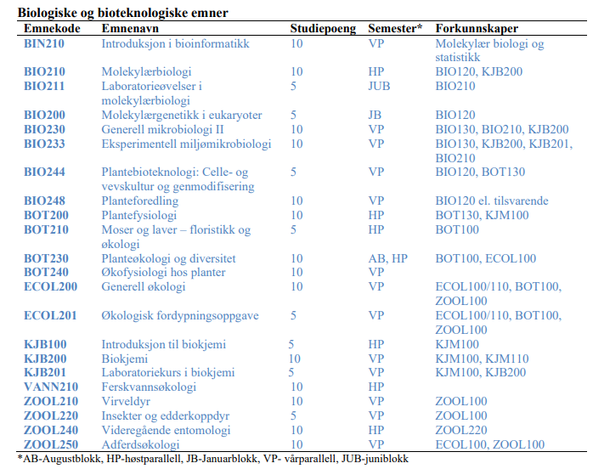
NMBU: Bachelor i biologi forts.
Biologiske valgbare emner blir delt i 3 kategorier
Biologiske og bioteknologiske emner
Biologiske naturforvaltningsemner og skogfag
Anvendt biologiske emner innen planter, fisk og husdyr

Slide 19
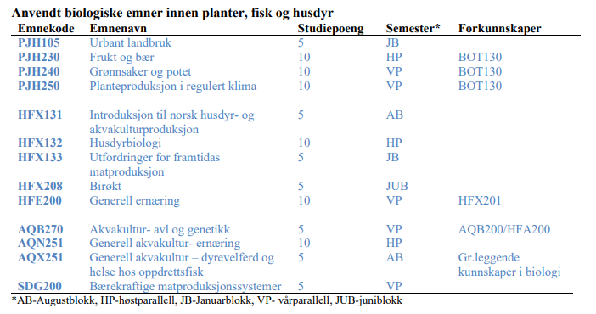
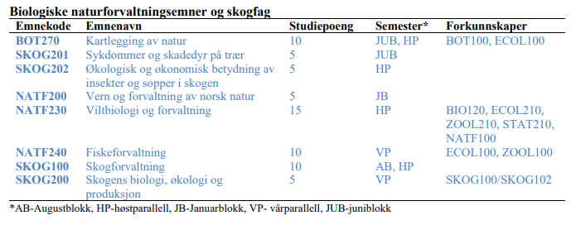
NMBU: Bachelor i biologi forts.
Biologiske valgbare emner

Slide 20
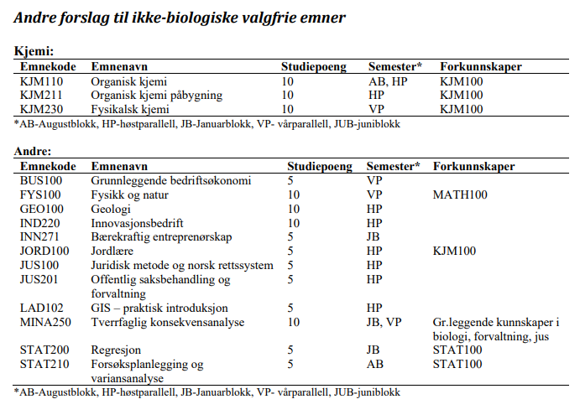
NMBU: Bachelor i biologi forts.
Ikke biologiske valgbare emner ser ut til å kunne være hva som helst.
UNIS: blir nevnt som et alternativ til utveksling, men spesifikke emner bli ikke nevnt

Slide 21
Nord: Bachelor i biologi
6. SEMESTER | VALGEMNER
5.SEMESTER* | VALGEMNER
4.SEMESTER* | BI105 ZOOFYSIOLOGI | BI206 MARINBIOLOGI | BI224 VITENSKAPELIGE METODER
3. SEMESTER | BI123 ØKOLOGI | BIO1001 BIOLOGISK MANGFOLD II - VERTEBRATER | BI210 MOLEKYLÆR CELLEBIOLOGI
2. SEMESTER | MA116 MATEMATIKK/STATISTIKK FOR BIOLOGER | BI132 BIOKJEMI OG CELLEBIOLOGI | BI122 GENETIKK OG EVOLUSJON
1. SEMESTER | FIL1000 EXPHIL | KJ104 GRUNNLEGGENDE KJEMI OG MILJØKJEMI | BIO1000 BIOLOGISK MANGFOLD I - INVERTEBRATER, PLANTER OG SOPP
 | 10 STUDIEPOENG | 10 STUDIEPOENG | 10 STUDIEPOENG

Slide 22
Nord: valgemner
Høst (5. semester)
Vår (6. semester)
Master i biovitenskap ved Nord har følgende spesialiseringer:
Akvakultur
Genomikk
Marin økologi
Terrestrisk økologi og naturforvaltning
Husdyrvitenskap
60 SP av bachelorgraden må være innen biovitenskap

Slide 23
Oppsummering:
UiO, UiB, UiT og Nord har alle valgbare emner siste 2 eller 3 semester (unntak: exphil), mens NTNU og NMBU har noen obligatoriske alle semester.
UiO, UiB, UiT og Nord spesifiserer at studentene må passe på at de velger riktige emner for å kvalifiserer til masteren de er interessert i. De har ikke offisielle spesialiseringer.
UiA har bacheloroppgave siste semesteret

